Slide 1
Envoy Proxy

Slide 2
Envoy Proxy nedir ?
Modern mikroservis mimarilerinde kullanılan yüksek performanslı, open source L7 service Proxy’sidir.Envoy istemciler ve sunucular arasında trafik yönlendirme,yük dengeleme, güvenlik, izleme gibi işlemleri gerçekleştirir.
Herhangi bir yazılım diliyle kullanılabilir.
Büyük ölçekli modern servisler için tasarlanmış bir iletişim kablosu gibi
Network sıkıntısı oluştuğunda bu sıkıntının kaynağını bulmak kolay envoy ile.
Uygulamanın yanında çalışması için tasarlanmış kendi kendine yeterli bir process
C++ ile yazılmıştır.
Service Mesh ve API Gateway projelerinde kullanılıyor.
Dosya yerine API üzerinden programlanıyor. (xDS)
Google,AWS,Microsoft vb. şirketler altyapı konusunda Envoy Proxy kullanıyor.

Slide 3
xDS API'leri, Envoy Proxy gibi modern proxy'lerin dinamik konfigürasyonunu sağlamak için kullanılan bir grup API standardıdır.
ADS (Aggregated Discovery Service): Tüm keşif servislerini tek bir API'de birleştirir, merkezi yönetim sağlar.
CDS (Cluster Discovery Service): Hedef gruplar (cluster) için yapılandırmaları tanımlar. Örneğin, hangi servislerin bir cluster'a dahil olduğunu belirtir.
EDS (Endpoint Discovery Service): Cluster içindeki spesifik endpoint'lerin (IP ve portlar) keşfi için kullanılır.
LDS (Listener Discovery Service): Envoy'un gelen trafiği dinlemek için kullandığı listener'ların yapılandırmasını sağlar.
RDS (Route Discovery Service): HTTP ve diğer protokoller için trafik yönlendirme kurallarını (routing) yapılandırır.
SDS (Secret Discovery Service): TLS ve diğer güvenlik bilgilerini dinamik olarak sağlar.
XDS (Extension Discovery Service): Proxy'nin eklentilerini (extension) dinamik olarak keşfetmek için kullanılır.
XDS API’nin Amacı
Dinamik Yapılandırma: Proxy'leri yeniden başlatmadan yapılandırmayı değiştirme imkanı.
Merkezi Yönetim: Büyük mikroservis ortamlarında kolay kontrol sağlar.
Uyumluluk: Envoy Proxy dışında, xDS API'lerini destekleyen diğer araçlarla da çalışabilir.

Slide 4
Envoy Proxy'nin Kullanım Alanları
Mikroservis Mimarileri:
  Servisler arası iletişim için yük dengeleme ve trafik yönetimi.
  Güvenli iletişim için TLS desteği.
API Gateway:
İstemci trafiğini servisler arasında yönlendirme.
Kimlik doğrulama, yetkilendirme ve API izleme.
Service Mesh:
Sidecar proxy olarak kullanılarak hizmetlerin daha kolay yönetilmesini sağlar (örn. Istio).
Servisler arası iletişim.
Load Balancer (Yük Dengeleyici):
Gelen trafiği farklı backend hizmetlere yönlendirme.

Slide 5
Envoy Proxy Özellikleri
Advanced Load Balancing:
Envoy, gelen trafiği farklı backend hizmetlerine yönlendirmek için birden fazla yük dengeleme algoritması sunar (örneğin: round-robin, least request, random).
RPC Level Load Balancing’i var yani her bir request ayrı bir container’a gidiyor.(örnek browsera girdiğimde)
HTTP/2 ve gRPC Desteği:
Modern uygulamalarda kullanılan HTTP/2 ve gRPC protokollerini tamamen destekler.
Circuit Breaking:
Hataları sınırlama ve sistemin stabil kalmasını sağlama amacıyla kullanılır.
Örneğin bir servis düştüğünde sürekli retry’i durdurup fazla request göndermesini önleyip,servisi bir dakikalığına düşmüş kabul edip request göndermez, arttıra arttıra request atıp çalışıp çalışmadığını test eder servisin.
Automatic Retries & Global Rate Limiting:
Geçici hatalarda istekleri yeniden gönderir. Tüm sistemde istek sayısını sınırlandırır adil kullanım sağlar.
Observability (Gözlemlenebilirlik):
Metrics: Prometheus veya StatsD gibi sistemlerle entegre olabilen detaylı metrikler sunar.
Logging: Detaylı loglama imkanıyla trafik analizi ve hata teşhisi kolaylaşır.
Otomatik olarak http serverın için takip alıyoruz.Kaç request, hata miktarı, süresine kadar feedback alabiliriz.

Slide 6
Health Checking :
Backend hizmetlerinin sağlıklı olup olmadığını sürekli kontrol eder.
Sağlıklı olmayan hizmetlere trafik yönlendirilmesini otomatik olarak durdurur.
HTTP, TCP ve gRPC tabanlı sağlık kontrolleri yapabilir.
Envoy ayrıca pasif olarak health check yapabiliyor.Bir containerın diğerlerine göre yavaş mı gibi kontrollerini yapabiliyor.Pasif olarak yönlendirdiği isteklerin kaydını da tutuyor.
Envoy Proxy, Wire Protocol :
Desteği sayesinde çeşitli protokoller üzerinden veri iletimini ve iletişimi yönetebilir.Farklı sistemlerin birbirleriyle belirli bir formatta veri alışverişi yapabilmesine olanak sağlar.
HTTP L7 Filter’i ile Buffering & Sniffing & Routing
Arka taraftaki sunucu çok meşgul ise requesti bekletir.Request’e bakıp o request’in ne olduğuna bakabiliyor.URL’e bakabiliyor.Gelen requestleri farklı yerlere gönderebiliyor.
/api ‘den gelen isteği api containerina /frontend ‘den gelen isteği frontend containerina gibi.

Slide 7
Envoy Proxy'nin Temel Kavramları
Listener:
Gelen trafiği dinleyen bileşen.
Envoy, bir veya daha fazla listener üzerinden belirli bir IP ve port üzerinde gelen istekleri kabul eder.
Listener, gelen trafiği filtreleyerek veya yönlendirerek belirli bir cluster'a iletir.
Cluster:
Hedef sunucuların bir grubu.
Backend hizmetleri (örneğin, mikroservisler) genellikle bir cluster olarak tanımlanır.
Cluster, yük dengeleme, sağlık kontrolü ve trafiği yönetmek için kullanılan temel birimlerdir.
Envoy Proxy cluster aracılığıyla hedef sunuculara load balancing,retry,latency gibi işlemleri uygular.
Route
Gelen isteğin hangi cluster'a iletileceğini belirler.
Listener'dan gelen trafik için routing kuralları tanımlanır.
Filter:
Gelen veya giden trafiği işleyen, analiz eden bileşenler.
Envoy filtre zinciri kullanarak trafiği düzenler, örneğin:
  Authentication (Kimlik doğrulama)
  Logging (Kayıt tutma)
  Rate limiting (İstek sınırlama)
Requestleri kayıt altına alır.Filtreler sayesine güvenlik,yönlendirme,gözlemlenebilirlik sağlanır.

Slide 8
Birden fazla listener kabul edilebilir.Listener bir porttan gelen istekleri kabul eder ve işleme alır.
Envoy Proxy’de listener gelen trafiği (HTTP,TCP) alır ve Envoy’un yapılanmasına göre belirli bir cluster veya
hedef sunucuya yönlendirir.Envoy’da gelen istekleri kabul edip filtrelerle işler ve yönlendirir.
Envoy’un içinde DNS server var config edilebiliyor.
Envoy Proxy'nin Thread Modeli
Envoy Proxy, yüksek performans ve ölçeklenebilirlik sağlamak için etkin bir multi-threaded model kullanır.
Master Thread
Envoy başlatıldığında tek bir master thread oluşturulur.
Görevleri:
  Listener'ları oluşturmak.
  Konfigürasyon dosyasını yüklemek.
  worker threads başlatmak ve yönetmek.
Worker Threads
Master thread, genellikle bir CPU çekirdeği başına bir worker thread oluşturur.
Görevleri:
Gelen bağlantıları dinler ve işler.
Trafik yönlendirme, filtre uygulama ve yük dengeleme gibi işlemleri gerçekleştirir.
Threadler arasındaki yük dengelemeye kernel karar verir.Bir istemcinin bağlantısını kabul ettiğinde kapanana kadar aynı threadde kalır.

Slide 9
Envoy Cache Yapısı
Envoy Proxy, HTTP cache işlevselliği sağlayarak gelen isteklerin yanıtlarını saklar ve gelecekte aynı istekler için bu yanıtları yeniden kullanır. Bu yapı, hem performansı artırır hem de backend hizmetlerin yükünü azaltır.NGINX’e göre daha temel bir cache yapısı vardır.
HTTP Filter ile konfigürasyona eklenir.Cache-control ile süresi, saklanıp saklanmayacağı belirlenir.Dinamik olarak yanıtları cache eder.
Genel olarak Envoy Proxy ;
Servisler arasında iletişimi sağlamak, loadbalancing, güvenlik, gözlemlenebilirlik, işlevlerini gerçekleştirmek ve
sunucular arası gelen giden trafiği yönlendirmek için kullanılır.

Slide 10
Diğer Proxyler ile Farklar
Envoy Proxy, gelişmiş özellikleri, esnekliği ve performansı sayesinde diğer çözümlere göre belirgin avantajlar sunar.servis ve reverse Proxy.
Multi-Platform Desteği:
Linux, macOS, ve Windows gibi farklı platformlarda çalışabilir.
Konteyner ortamları için idealdir (örn. Kubernetes).Diğer çözümlere göre daha yüksek anlamında.
Service Mesh Entegrasyonu:
Istio, Consul Connect gibi service mesh çözümlerinde sidecar proxy olarak kullanılır.
Servisler arası iletişimde güvenilirlik ve güvenlik sağlar (örneğin, mTLS desteği).
Gelişmiş Gözlemlenebilirlik (Observability):
Detaylı metrikler, dağıtık izleme (tracing) ve loglama özellikleri sunar.
Prometheus, Zipkin, Jaeger gibi araçlarla kolayca entegre edilebilir.
Servisler arası iletişimde gözlemlenebilirlik sağlar.
Dinamik Konfigürasyon (xDS API'leri):
  xDS API sayesinde Envoy, yapılandırma değişikliklerini dinamik olarak destekler.
  Proxy'yi yeniden başlatmaya gerek kalmadan anlık değişiklikler yapılabilir.
Modern Mimari ve Protokol Desteği:
HTTP , gRPC desteği ile modern iletişim protokollerine uyumludur.

Slide 11
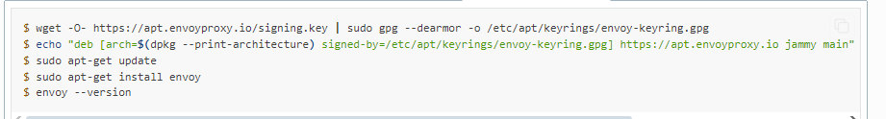
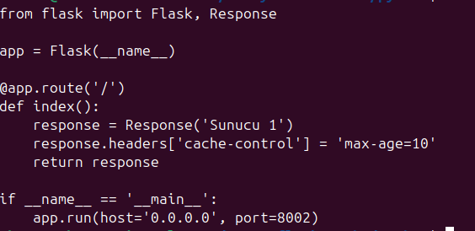
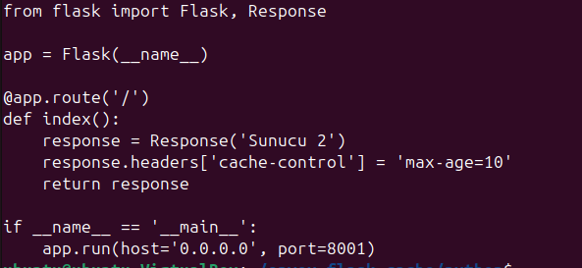
KURULUM
Basit iki farklı portta çalışan sunucu

Slide 12
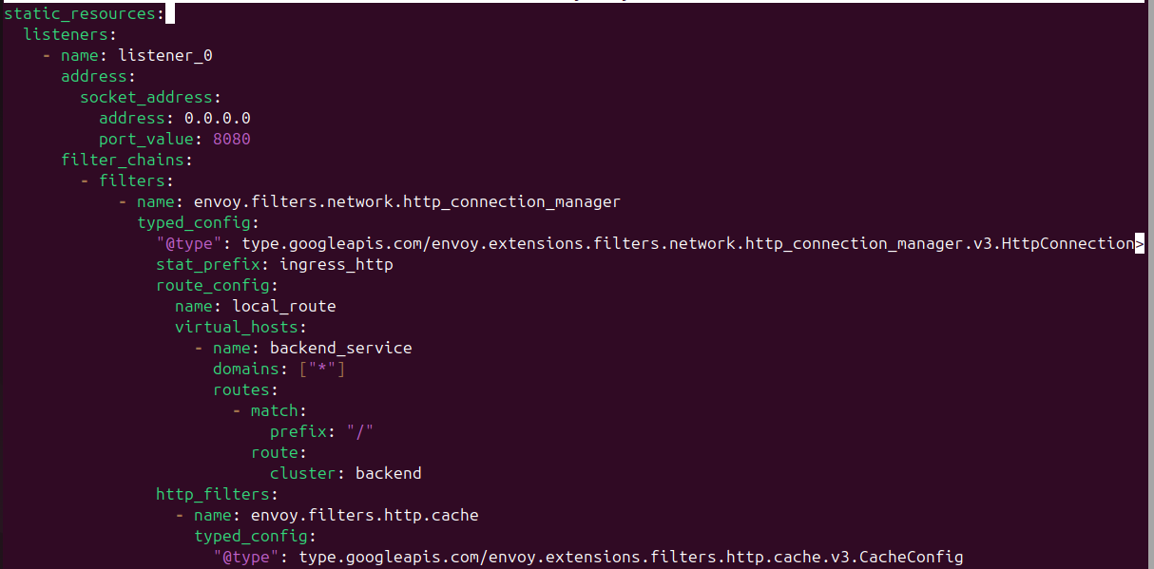
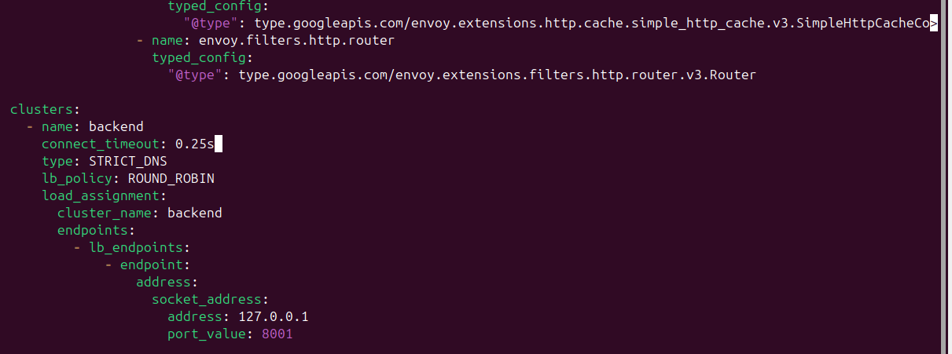
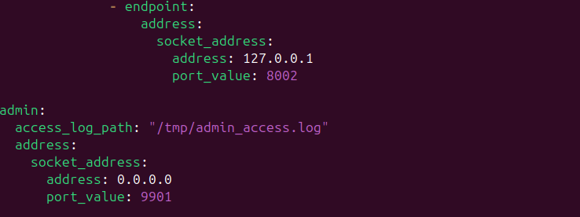
Envoy.yaml
Envoy’u düzenlediğimiz kısım burası.Bu yapı ile 8080 portuna yapılan bir istek sonrası iki sunucuya da sırayla gidebiliriz.Burdaki kullanım senaryosu bir reverse proxy mantığı , ayrıyeten eklediğim cache ile 10 saniye boyunca cacheden alıyor veriyi.

Slide 13
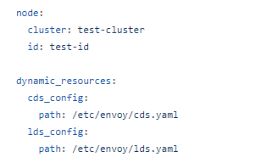
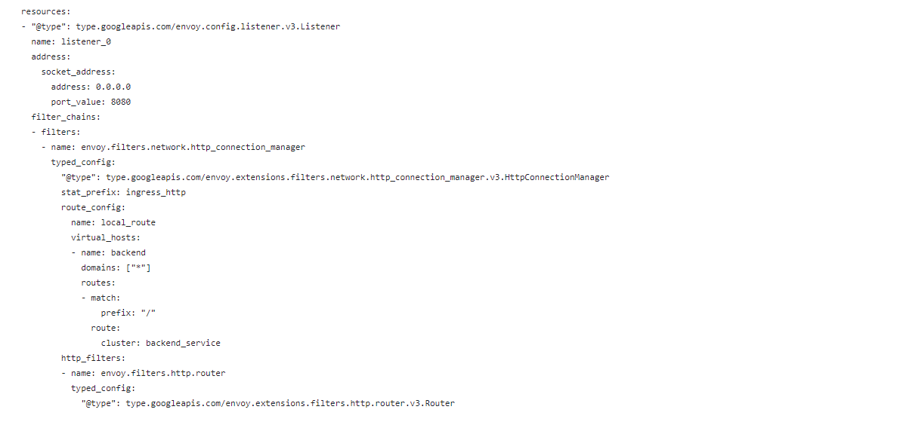
Envoy çalışır haldeyken dosya üzerinden değişiklik yapma.
envoy.yaml
lds.yaml

Slide 14
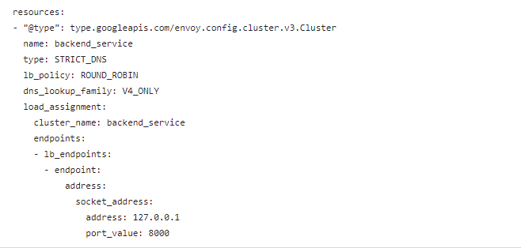
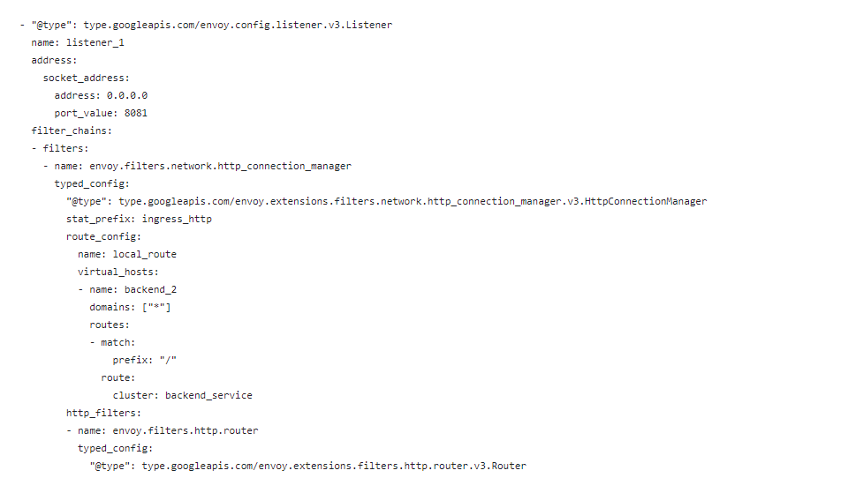
cds.yaml
Bu senaryoda envoy ‘u envoy –c envoy.yaml komutu ile çalıştırırken dosya üzerinden değişiklik yapabiliyoruz.Örneğin ikinci bir listener ekleyeceksek ; lds.yaml’ın içine bu yapı eklenir.Fakat envoy’da bunun kaydolması için envoy’un güncellemeleri algılaması gerekir.

